Slide 1

Pet Paradise Állatmenhely
Reszponzív weboldal adatbázissal
Készítette: Bécsi Adél és Kasza Katalin Eszter 2022.

Slide 2

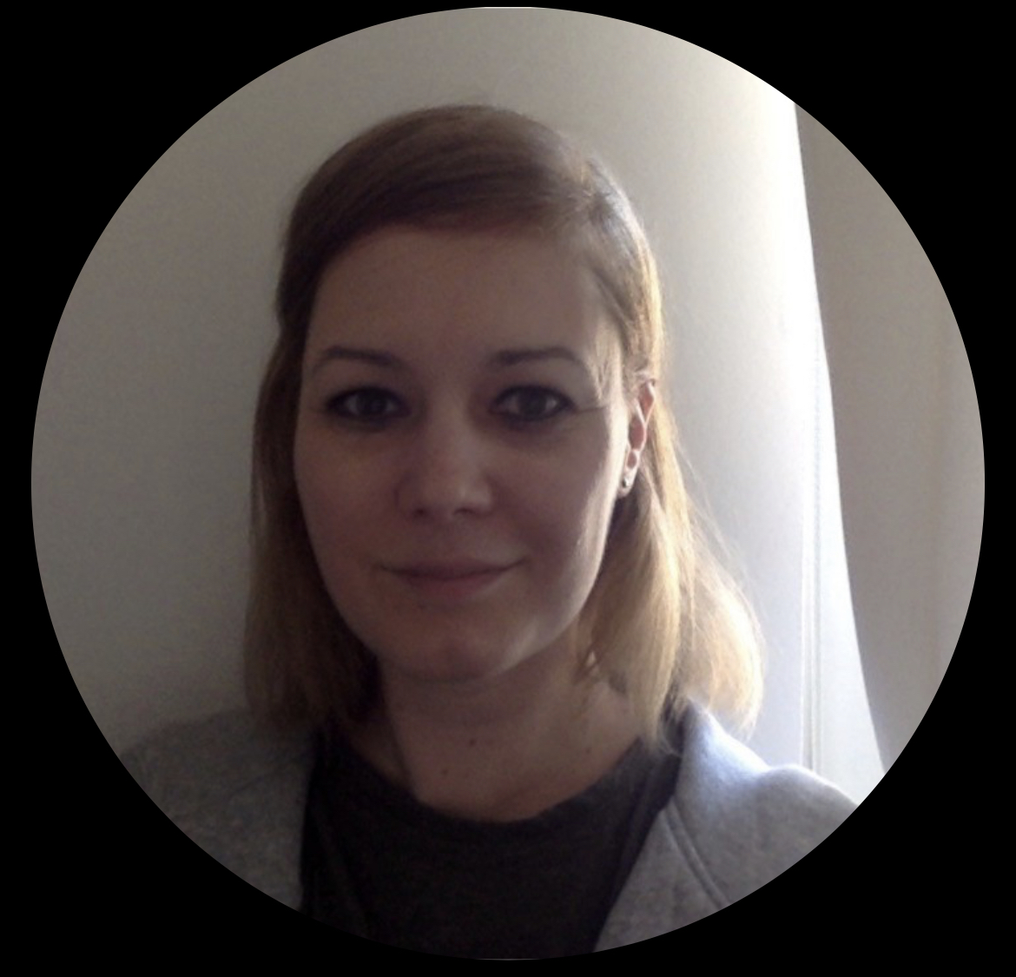
Bemutatkozás
Kik vagyunk?
Bécsi Adél (IT recruiter)
Kasza Katalin (Nyelvtanár)
Ami közös bennünk: Mindketten szívünkön viseljük a gazdátlan kutyák és cicák sorsát.
Mi is tartunk állatokat kutyát cicát stb.:)

Slide 3
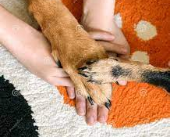
Projekt feladat részei
és feladatok megosztása
- Reszponziv weboldal
- Háttéradatbázis
Kati: Weboldal tervezés, prezentáció, frontend design
Adél: Adatbázis létrehozása, backend regisztráció
Együtt: Dokumentáció, Tesztelés

Slide 4
A Pet Paradise Weboldal 1.
Miért éppen Kutya-Cica Állatmenhely?
Mert nekünk a kutyák és cicák a kedvenceink:)
Mert sok a gazdára váró, elhagyott vagy éppen kidobott kutya és cica Budapesten
Mert mi így szeretnénk segíteni hogy menhelyről kerüljenek gazdihoz és ne szaporítótól /tenyésztőtől vásároljanak az emberek

Slide 5
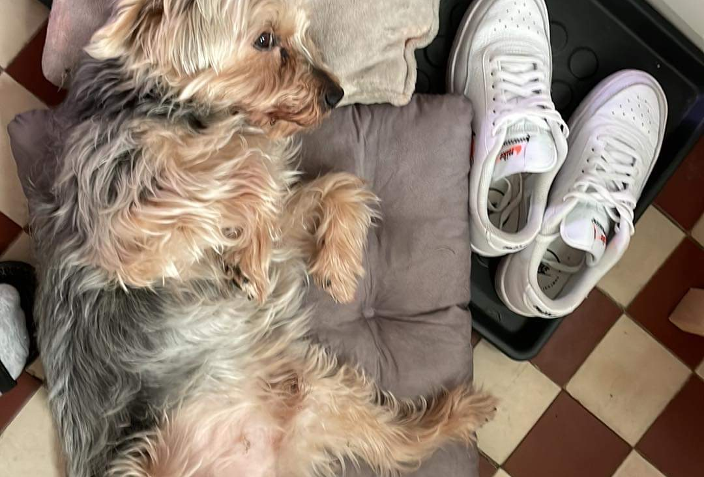
A Pet Paradise Weboldal 2.
Miért éppen a Pet Paradise?
Gazdátlan kutyák és cicák örökbeadása és örökbefogadása
Megfelelő állat és gazdi kiválasztása
Adatbázis a gazdi keresés megkönnyítésére
Önkéntes munka lehetőség
Weboldal könnyen kezelhető
Reszponziv és dinamikus weboldal
Nagyítható és lementhető képek
Regisztrációhoz kötött örökbefogadás
Caption

Slide 6
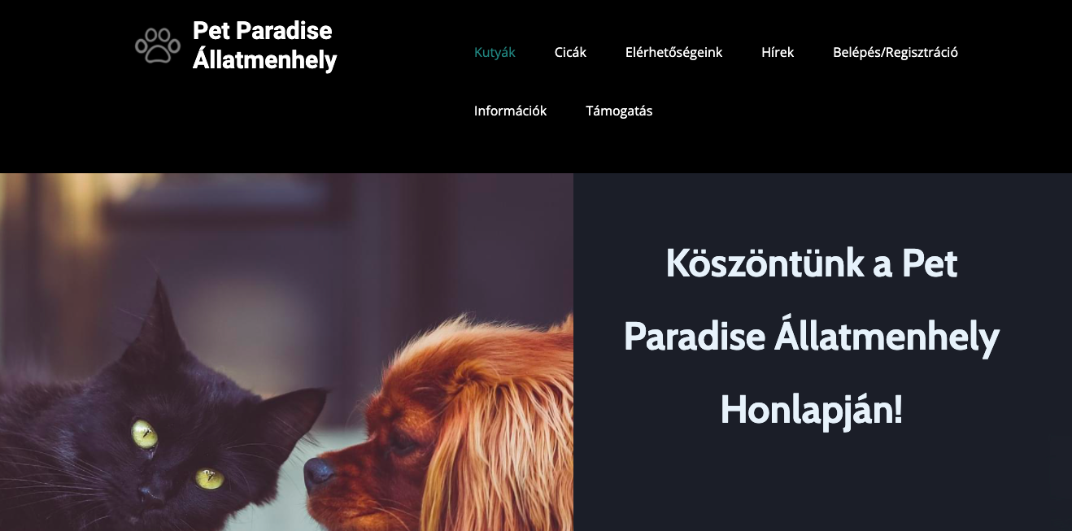
Weboldal részei

Slide 7
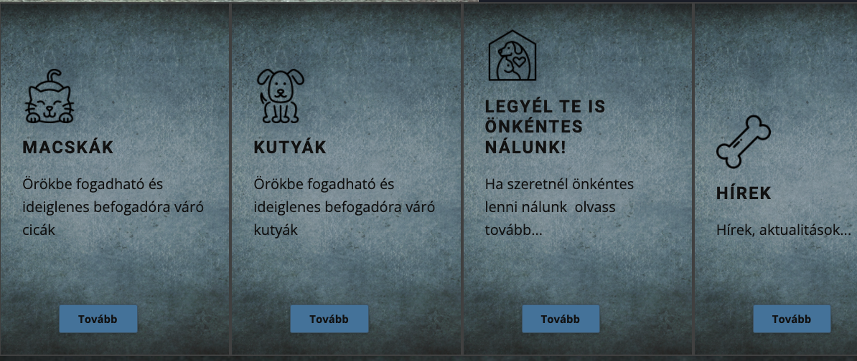
Szűrési feltételek, katergóriák
továbblépési lehetőséggel

Slide 8
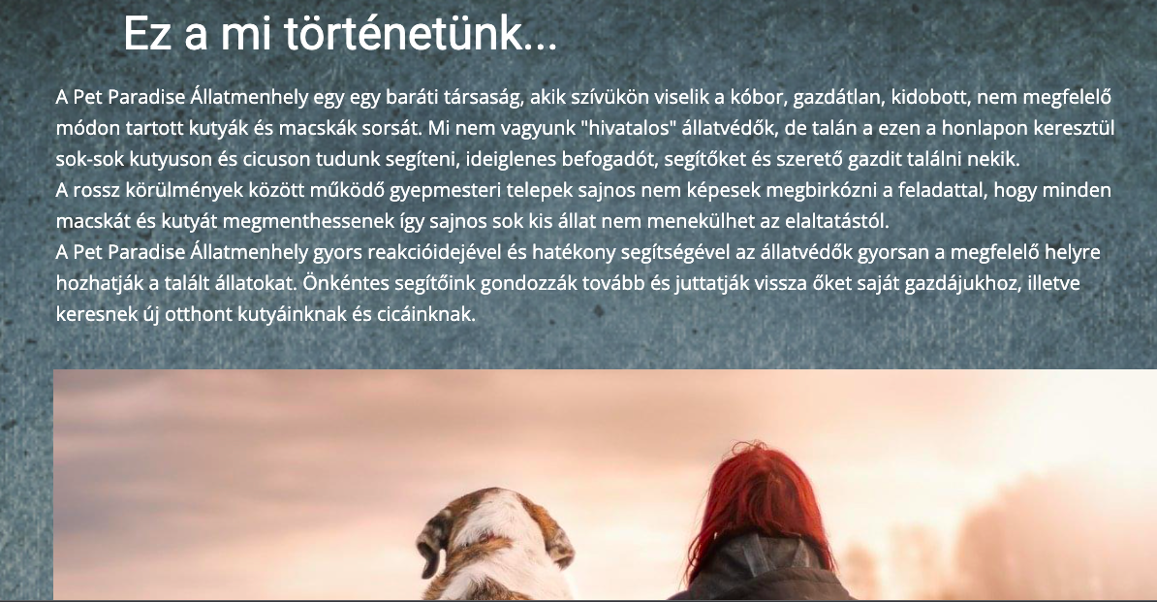
Pet Paradise Állatmenhely története

Slide 9
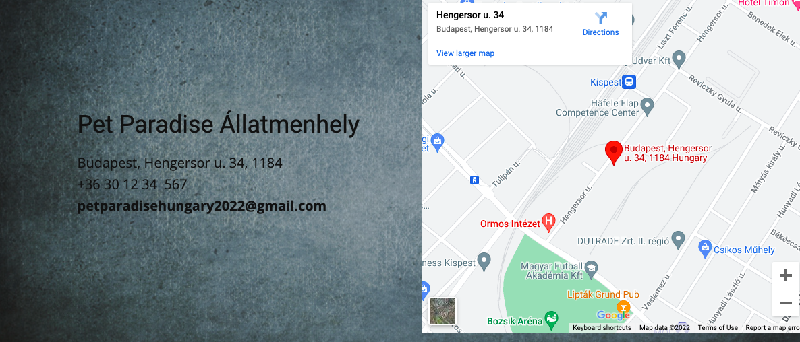

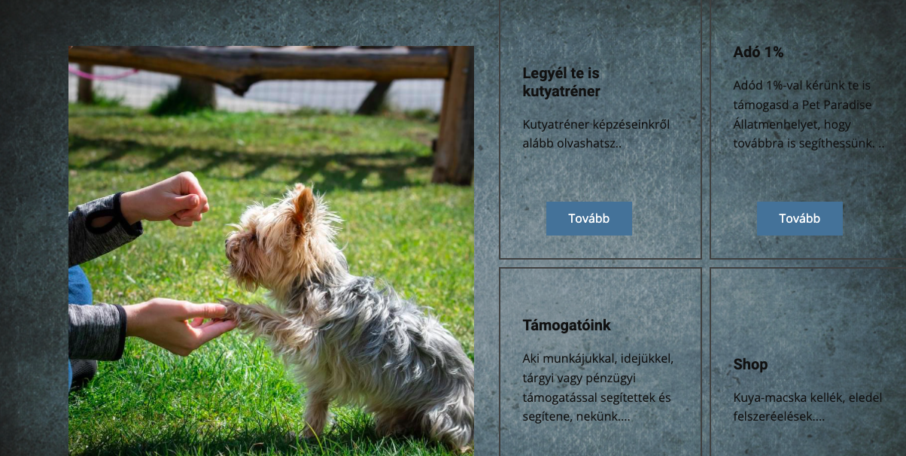
Hogy jutok el hozzátok? Házirend és Egyéb linkek

Slide 10
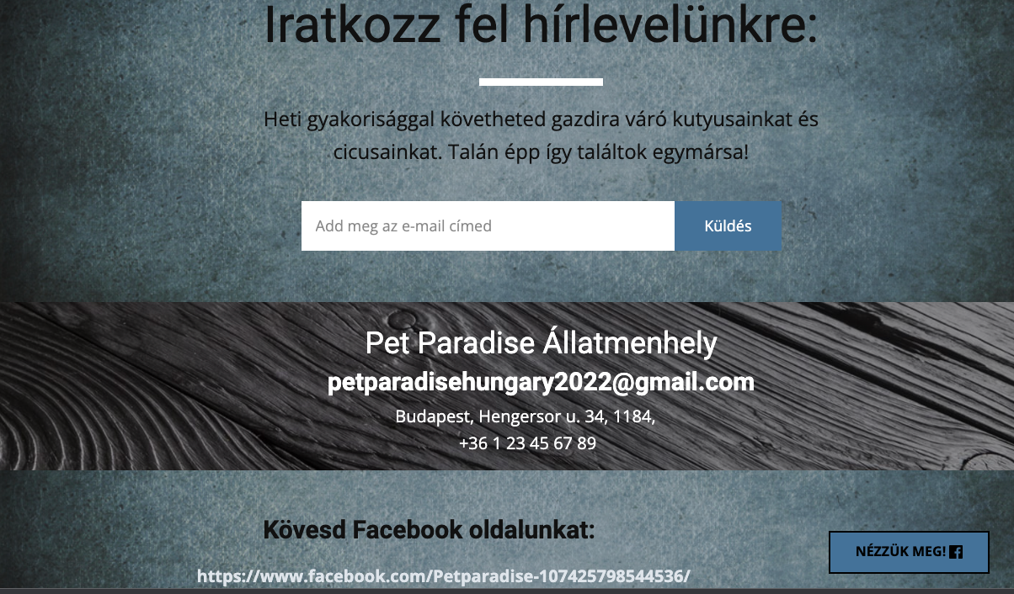
Hírlevél, Elérhetőségek, Facebook

Slide 11
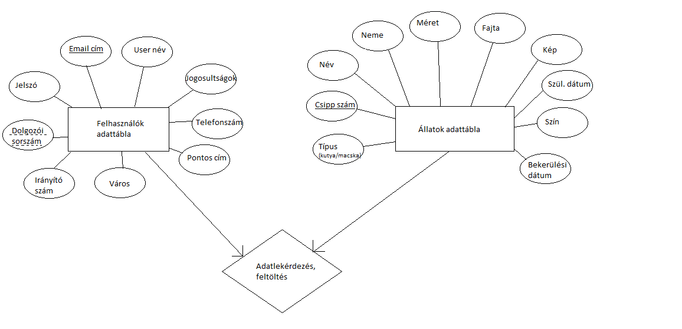
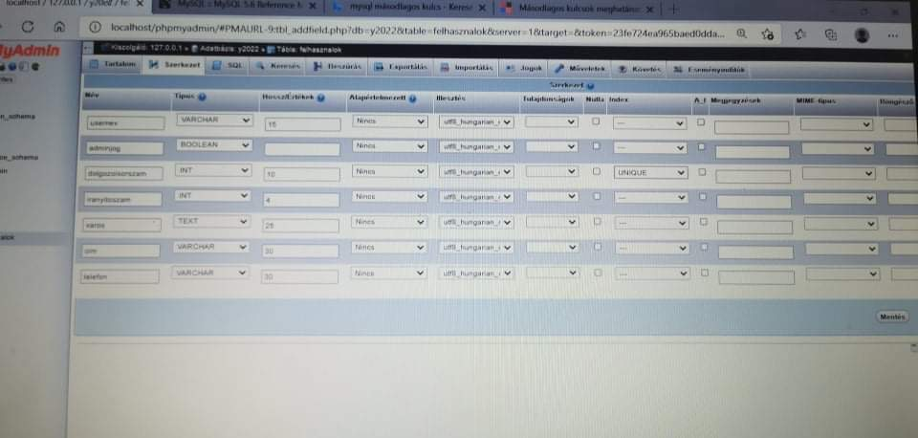
Adatbázis felépítése
EK diagram

Slide 12






Frontend
Mit használtunk a frontend felépítéséhez?
HTML 5
JS
CHROME DEV
BOOTSTRAP
FREEPIC
ONE PAGE TEMPLATE
GIT Hub
Safari

Slide 13



Backend
Mit használtunk a Backend felépítéshez?
MySQL
PHP
GITHub
XAMPP

Slide 14
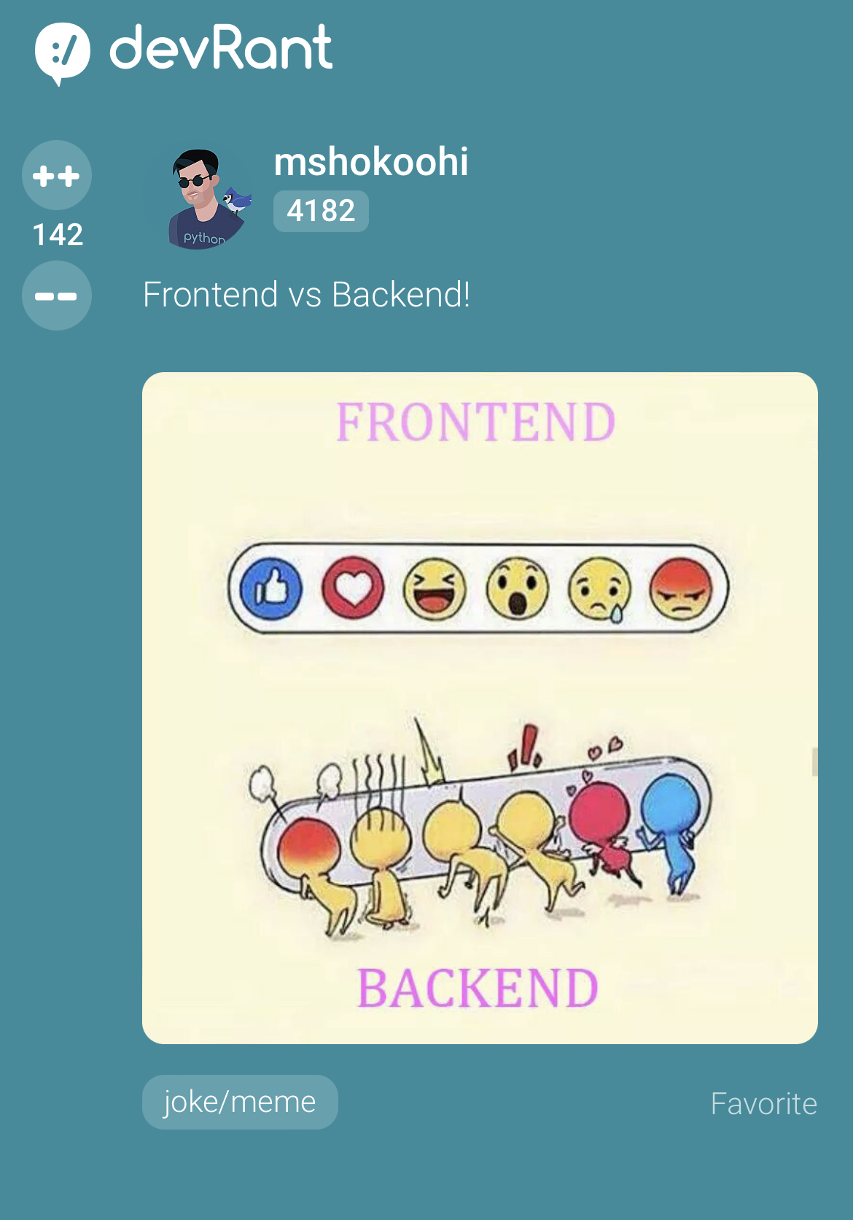


Kódoláshoz használt szoftverek:
Visual Studio Code
TextEdit

Slide 15
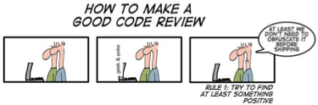
Tesztelés folyamata
Title
Statikus verifikációs és validácós vizsgálat
Dinamikus verifikációs és validácós vizsgálat

Slide 16

Tesztelési hibák
Amit használtunk:
Fekete dobozos tesztelés
Fehér dobozos tesztelés
Adathibák feltárása
Vezérési hibák felderítése
I/O hibák
Tárolás menedzsment hiba

Slide 17
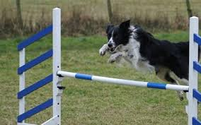
Fejlesztendő területek
és kihívások
-Online fizetés vagy PayPal
-Asztali alkalmazás készítése illetve applikáció fejlesztés
- Jobb time management
- Team work skill-ek fejlesztése
- Gyorsabban gépelni mint a villám:)

Slide 18
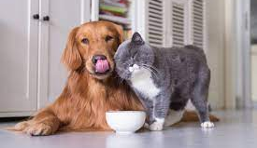
Presentation of the Webpage
The Pet Paradise Animal Shelter
The idea :
Webpage for an animal shelter where prospective owners could search for the perfect pet
Two main categories : cats and dogs
Pets could be listed as: breed, age, size, dat of get in, fur length and so on.
On clickable images
Registration
Newsletter
Location
Email address
Social Media profile

Slide 19
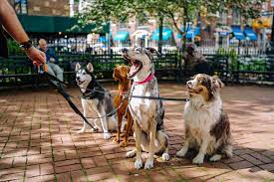
Downturns and difficulties
GIT Hub repository confusion
Non clickable links
Time management
Documentation preparation

Slide 20
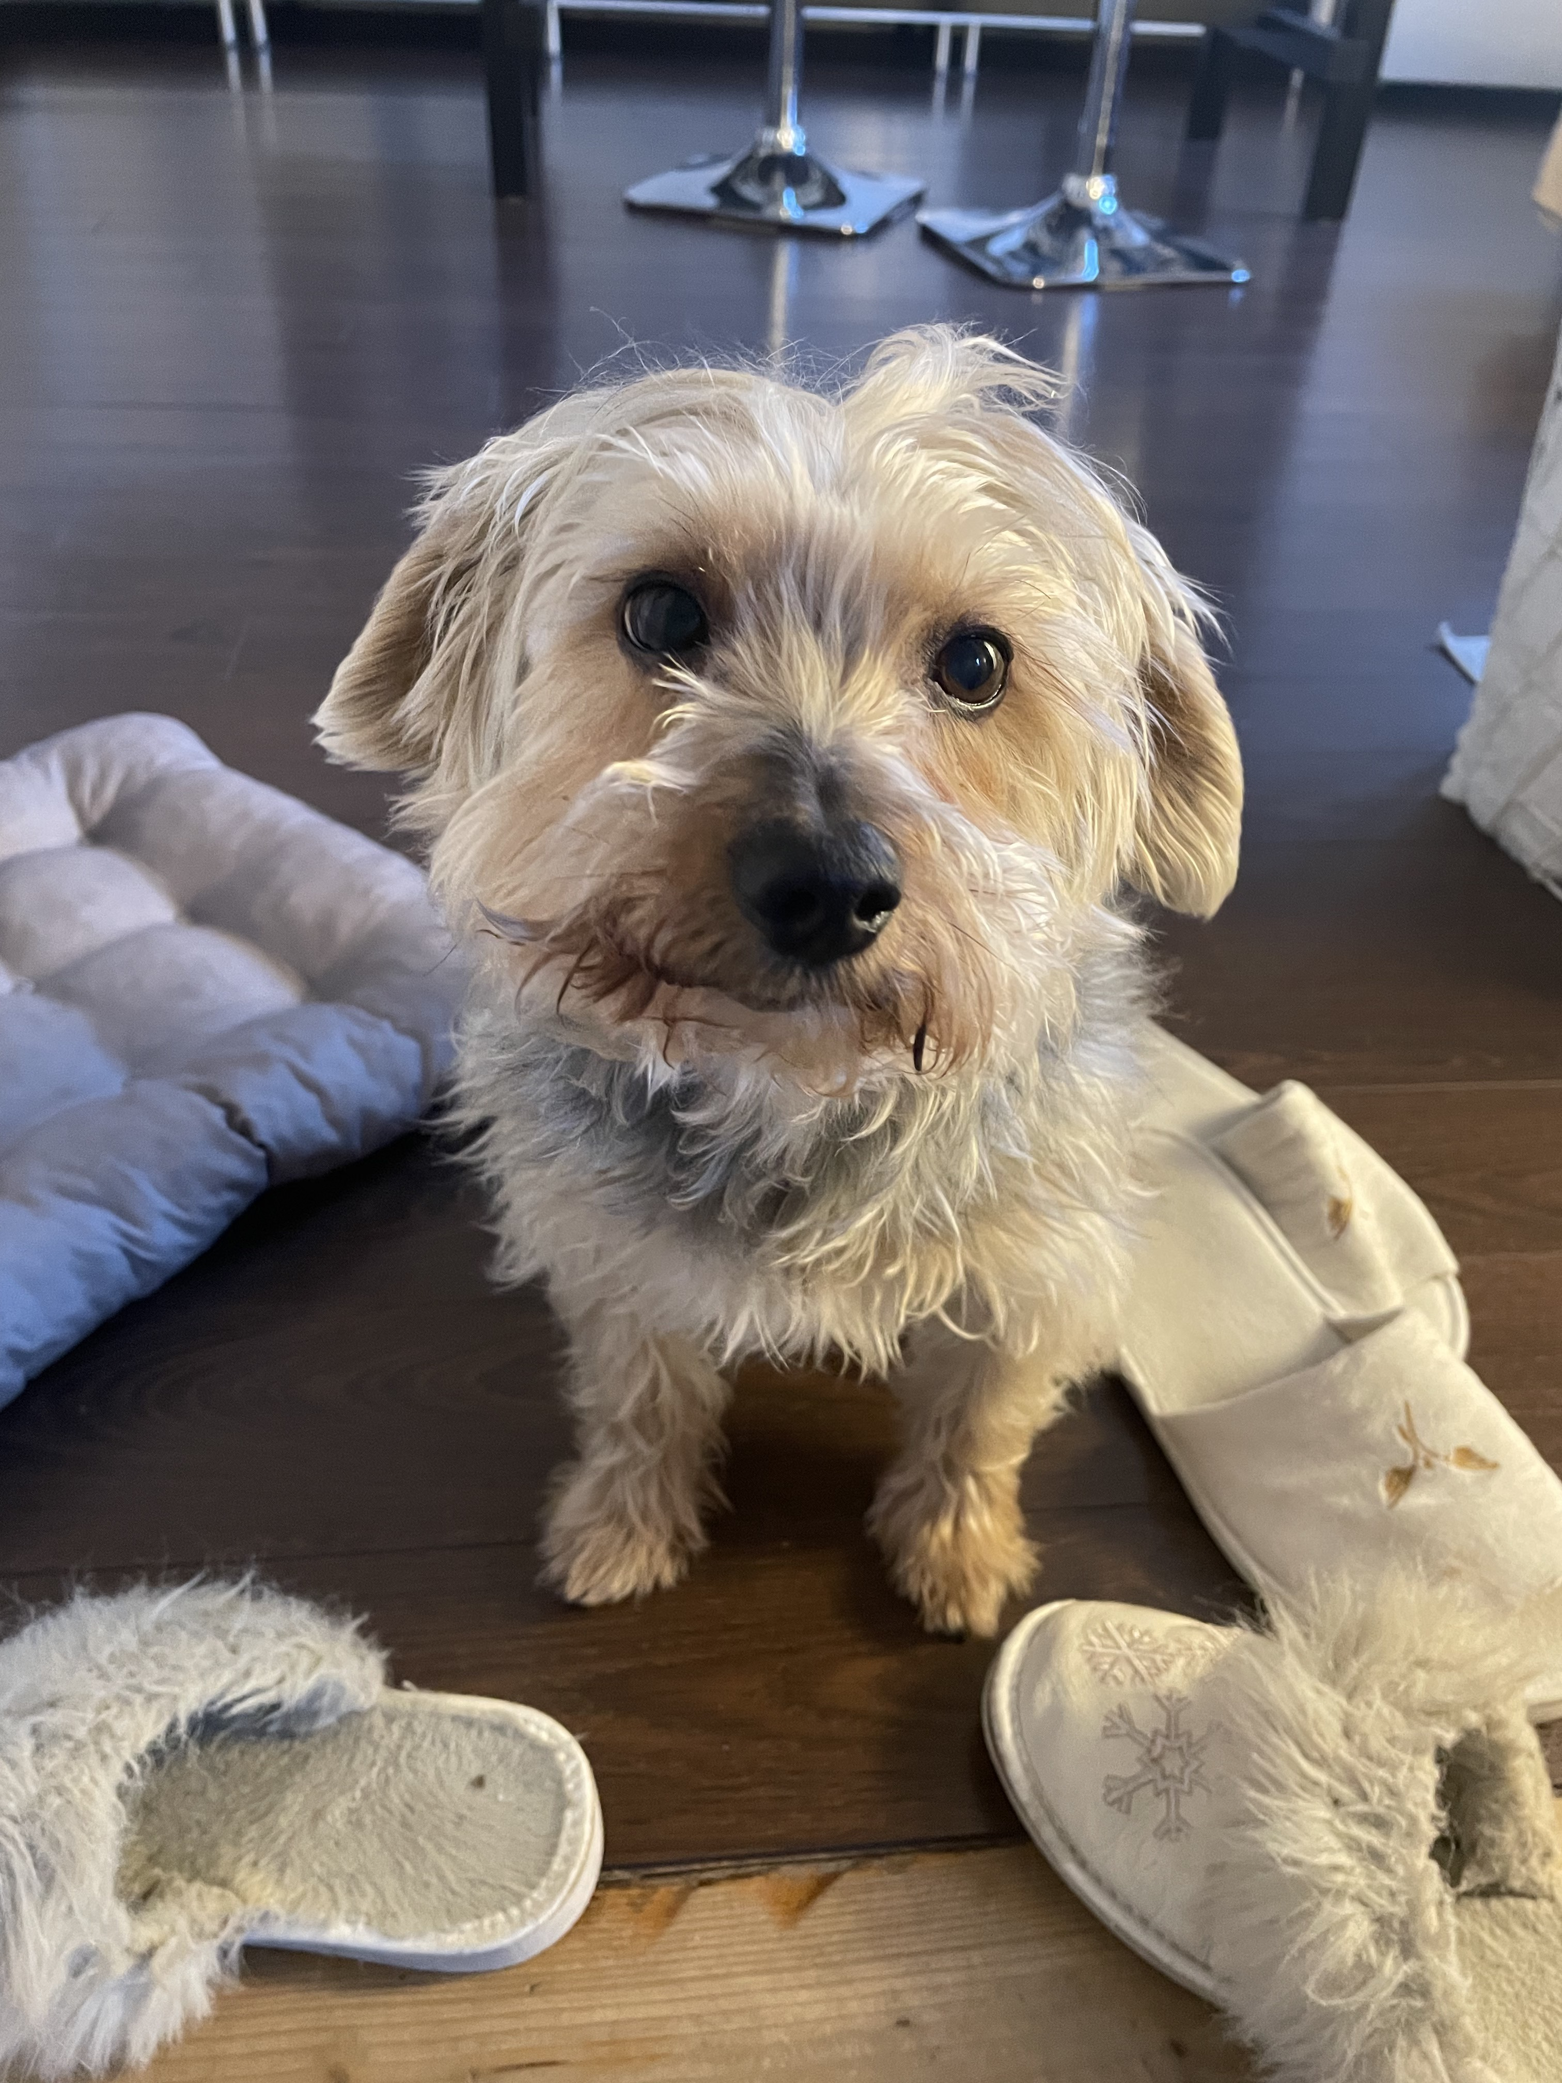
Sources:
used for this presentation
www.freepic.com
Commonity use pictures and logos
Pet Paradise Webpage petparadise.io
Presentation sample provided

Slide 21
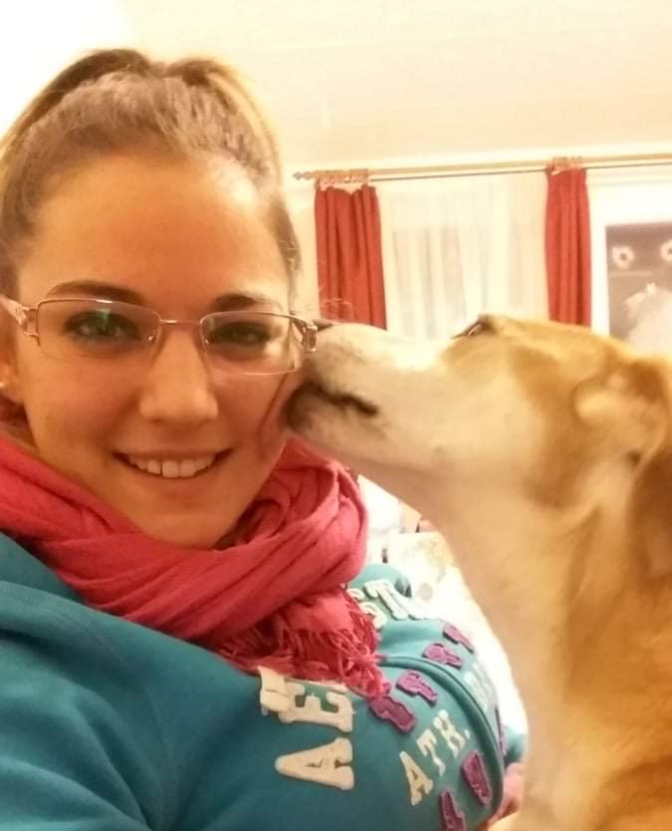
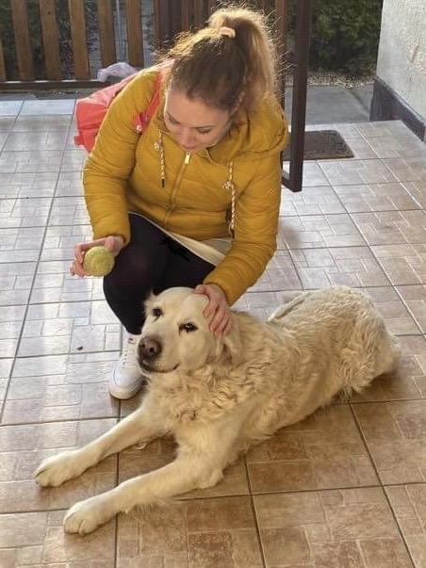
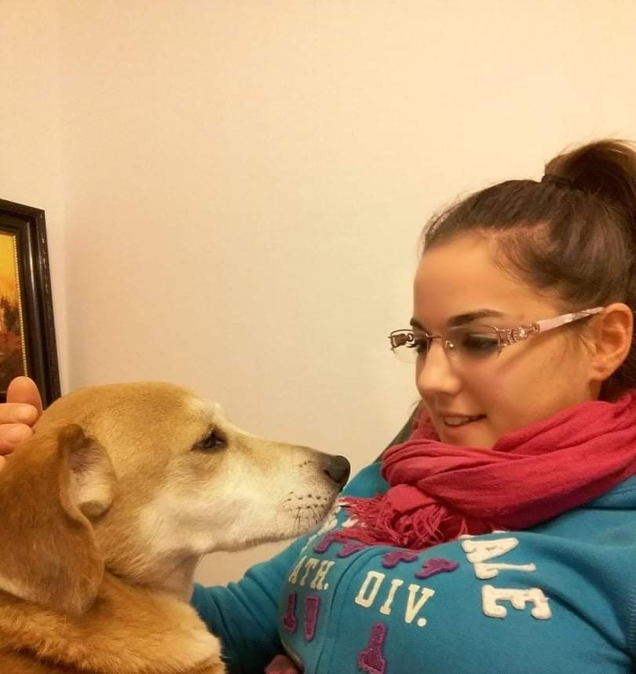
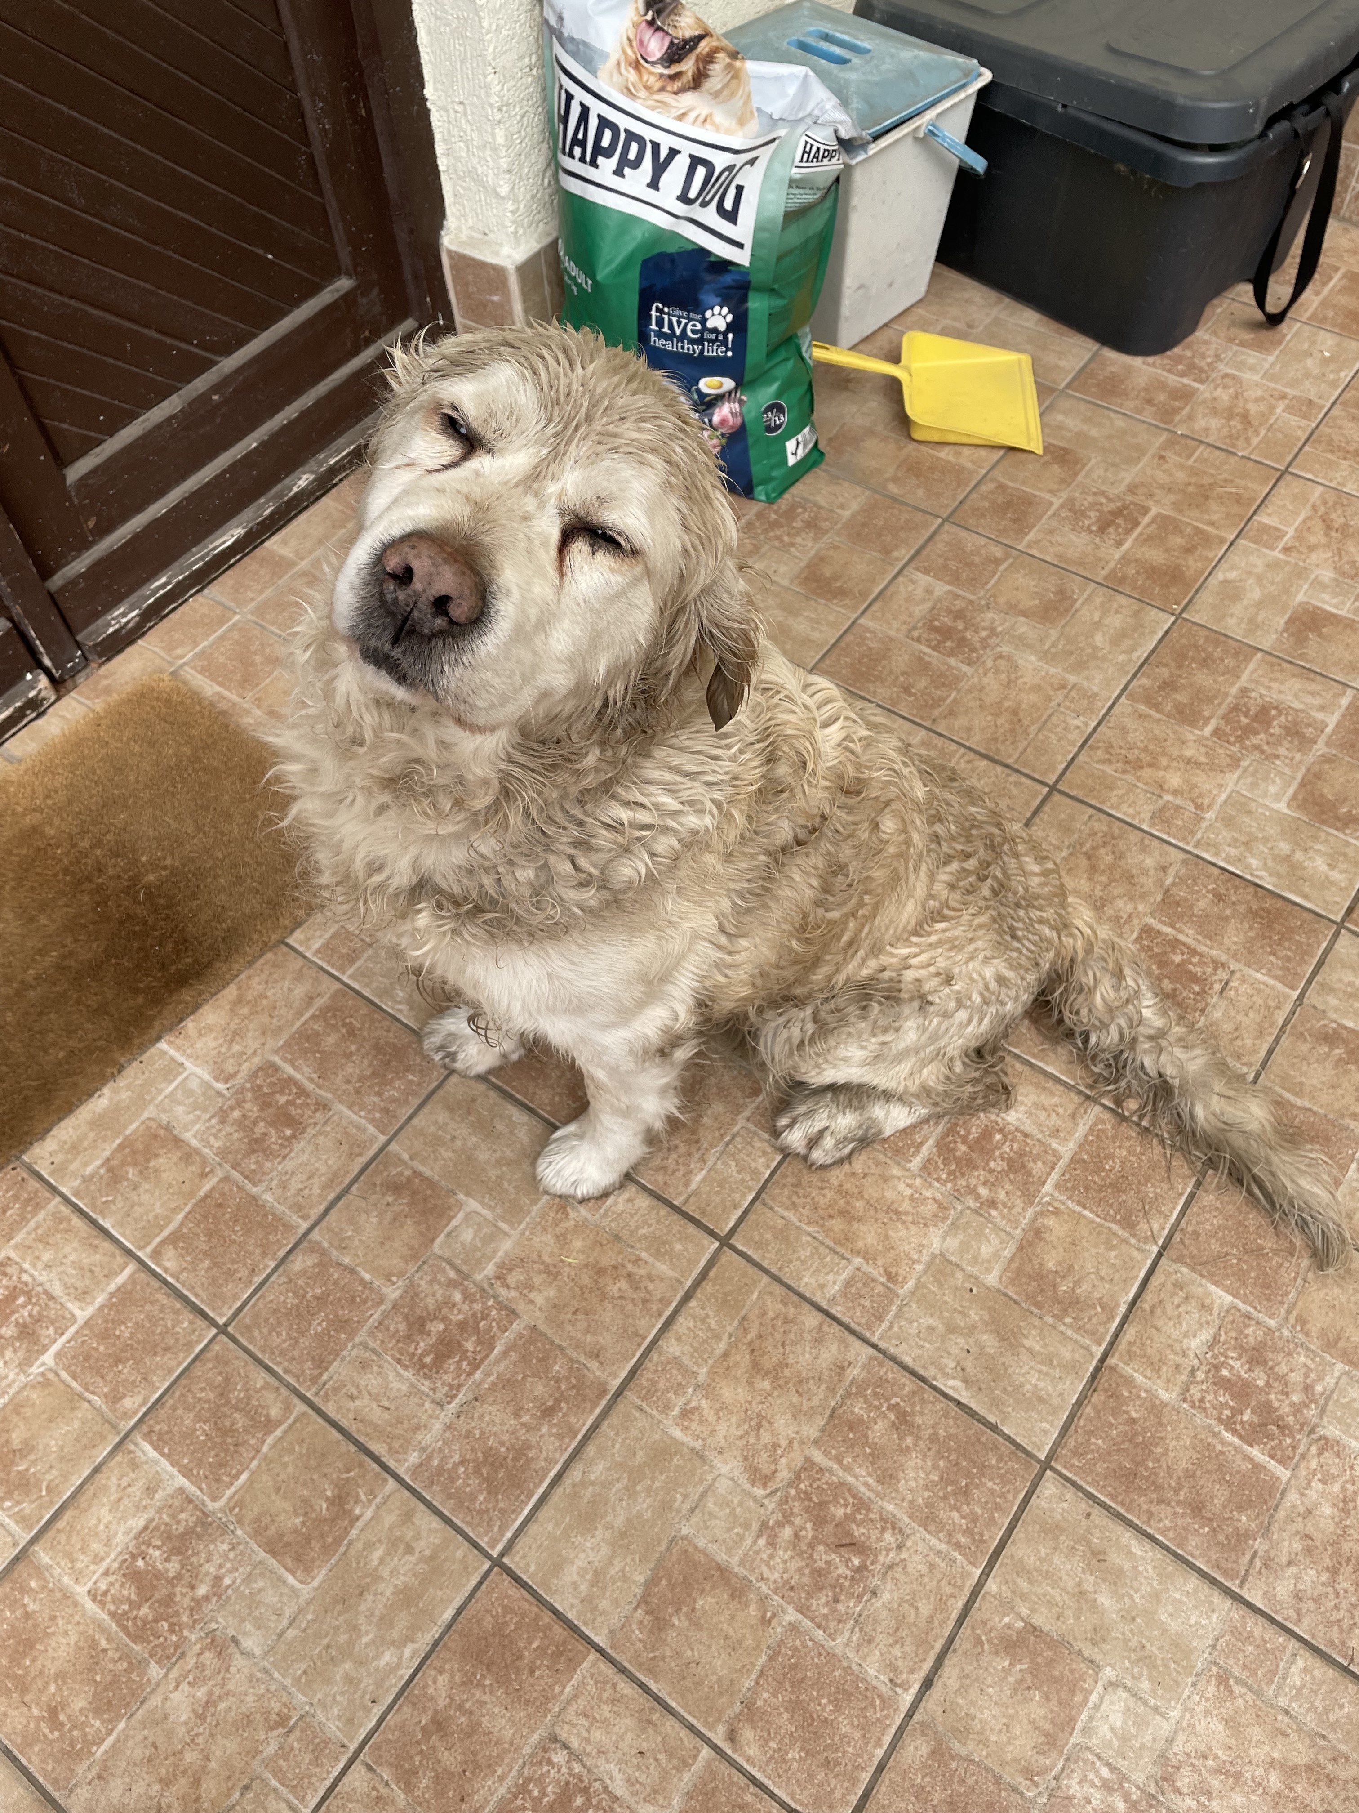
Thank you for your attention!
We have already adopted one! Will you?

